Slide 1
ERP 시스템(전사관리시스템) 기획서
채용예정자 교육
Notes:
1

Slide 2
IT 장비(서버) 회사 ERP
* 취급품목 (품목명, 납품회사명)
서버(HP, IBM)
UPS(삼정테크, 삼품전원테크)
Router(부림, 컴스마트)
* 시스템 접근 구분
- 회사 임원
- 관리자
- 영업 담당자
- 회계 관리자
- 직원
* ERP 참고 자료
https://www.ecount.com/kr/ecount/product/erp_features?p=T2
http://www.ebizerp.com/01_erp/04.aspx
https://md2biz.tistory.com/516 (4대보험 관련)

Slide 3
담당자별 업무 내역
영업 담당자
1. 영업계획
- 영업계획 관리
월별 영업 계획 (사원/제품별 목표)
2. 견적서 관리
- 견적서 작성
(To거래처 견적서 메일 발송) 양식 별첨 참조
3. 수주 관리
- 수주 정보 관리 (견적서 작성 폼 동일)
(제품명, 납기 일자 수주금액)
견적서 정보 연계
회계/총무 관리자
1. 매출 관리
- 미수금 현황 조회 (거래처, 수주일자, 미수금)
미수금 내역 메일 전송
- 미수금 입금 처리
2. 인사 관리
- 사원관리 (부서정보, 급여통장, 결제도장 이미지 정보 포함)
- 사원별 급여 관리(과거 연봉 이력 조회)
- 승진 관리(승진 이력 조회)
- 퇴사 관리 (퇴사 시 퇴직금 처리)
- 인센티브관리(직원별 인센티브 지급 관리, 이력 조회)
- 지출결의서 관리
지출결의서 내역 신청/승인 조회
(사용일자, 내용, 증빙 영수증 서류)
- 근태(연차/월차) 신청 조회 및 승인
(근무 1년 미만 : 15일, 근무 1년 이상 : 25일 신청 가능)
3. 회계
- 계정과목 관리 (양식 별첨 참조)
- 매출 현황(SCM 수주,환불 정보 포함)
- 회계 전표 관리(일별, 월별, 년별) (양식 별첨 참조)
4. 현황
- 일별, 월별, 년별 매출 현황(SCM 수주 정보 포함)
- 월별 근태(월차/년차) 현황 조회 (달력)
관리자
1. 시스템 관리
- 공통코드 관리
- 부서관리
- 공지사항 관리
- 회사 행사 관리
2. 기준정보 관리
- 거래처 관리(거래처 담당자정보 포함)
- 계정과목 관리 (양식 별첨 참조)
- 사원 부서이동 정보 관리
회사 임원
1. 현황
- 회계 전표 조회
(일별, 월별, 년별) (양식 별첨 참조)
직원 급여 정보 포함
미수금 현황 조회
(거래처, 수주일자, 미수금)
- 손익 통계 (계정과목 별)
- 영업계획/실적 조회
(월별, 년별 달성율)
2. 결재
- 근태(연차/월차) 신청 조회 및 승인
- 지출결의서 관리
지출결의서 내역 신청 조회 및 승인
직원
1. 회계 관리
- 지출결의서 신청내역 관리(승인 내역 포함)
출발 창고, 배송지 확인
- 상여금 지급 내역 조회
- 급여 명세서 조회 (월별)
지출결의서 승인 건 포함
- 근태관리
(월차,년차 신청)
2. 기타
- 이메일 관리

Slide 4
업무 처리 흐름도
영업 담당자
회계/총무 담당자
회사 임원
직원
사원관리
지출결의서 관리
지출결의서 관리
신규 입사 처리
신입, 경력 구분, 부서 할당
퇴사 처리
퇴직금 기준 자동 계산
지출결의서 승인/반려 처리
( 반려 사유 등록 )
지출결의서 신청 및 승인 결과 조회
현황 조회
근태 관리
급여관리
회계전표
(인사/총무에서 관리하는 비용 전부 포함)
미수금 조회
(수주 정보, SCM 수주 정보에서 미입금 건 전부 대상)
손익 통계
특정 기간/계정과목별 목록,차트 조회
영업계획/실적 조회
(월별, 년별 달성율)
월차/년차 신청/승인 조회
연봉 협상 결과 등록
4대보험 자동 계산
급여 명세서
월별 급여명세서 목록, 상세 조회
승진관리
이메일
승진 정보 관리
보낸 메일, 받은 메일 관리
인센티브관리
인센티브 지급 정보 관리
근태관리
매출 현황 (SCM)
월차/년차 신청 정보 조회/승인
창고별 재고 현황 (SCM)
지출결의서 관리
지출결의서 신청 내역 조회 승인 요청

Slide 5
업무 처리 흐름도
영업 담당자
회계/총무 담당자
회사 임원
관리자
영업계획 관리
미수금 관리
공통코드 관리
월별 영업 계획
(사원/제품별 목표)
거래처 미수금 청구서 이메일 발송 / 입금 (SCM 수주 제외) 처리
(수주 정보, SCM 수주 정보에서 미입금 건 조회 대상)
부서 관리
견적서 관리
공지사항 관리
견적서 작성 이력 조회 및 작성
견적서 이메일 발송
회사 행사 관리
수주 관리
견적서 작성 건 베이스 수주 정보 관리
미수금 정보 생성
거래처 관리
계정 관리

Slide 6
주요 관리 데이터
기본 정보
- 거래처 정보
회원 가입 및 비밀번호 찾기 기능
- 사원 정보
사원 기본 정보
- 부서 정보
회사 내부 부서 정보 관리
- 제품 정보(SCM 공통 관리)
판매 제품 정보
(SCM 연동시 제폼 조회)
- 계정 정보
회사 내부에서 사용하는 회계 계정 정보
ERP 정보
- 연봉 기준 정보
- 인센티브 지급 정보
- 근태 정보 관리
(월차, 년차 사용 내역)
- 지출내역서 관리
(지출내역서 신청,지급 내역)
재무 정보
- 자금 정보
기업 고객/ 납품 회사별 입출금 정보
- 거래 명세서 정보
기업 고객/납품 회사 별 거래 명세서
- 미수금 정보
영업 정보
- 영업 계획 정보
- 견적서 정보
- 수주 정보

Slide 7
화면 목록
영업 담당자
회계/총무 담당자
회사 임원
관리자
- 영업 계획 관리
- 견적서 발행 관리
- 수주 관리
- 미수금 조회(입금 확인 등록)
- 영업계획/실적 조회
- 미수금 내역 조회/입금
(미수금 내역 메일 전송)
- 사원 관리(재직/승진/퇴사)
- 지출 결의서 조회
(승인 정보 포함)
- 인센티브 관리(지급 정보 포함)
- 근태 신청/승인 조회
- 회계 전표 조회(일/월 별)
- 미수금 조회
- 직원 급여 정보 조회
- 기간별 손익 조회
- 영업 계획/실적 조회
(직원별, 부서별 월별,
년별 달성율)
- 근태 관리 및 승인
- 지출 결의서 조회 및 승인
-인센티브 지급 관리
인센티브 지급 금액 및
대상자 등록
- 공통 코드 관리
- 부서 정보 관리
- 공지사항 관리
- 회사 행사 관리
- 거래처 관리(SCM연동 고려)
- 회계 계정과목 관리
- 회계 계정과목 관리
- 매출 현황(SCM 매출 포함)
(일별, 월별, 년별)
- 회계 전표 관리(일별/월별
직원
- 근태 신청(월차/년차)
- 지출 결의서 신청
- 급여 명세서 조회
- 이메일 관리

Slide 8
Page Navigation
직원
회계/총무 담당자
회사 임원
영업 담당자
로그인
직원 관리
영업 계획 관리
근태(월차/년차) 신청
입사/퇴사/승진
근태 신청 조회/승인
근태 신청 조회
견적서 관리
지출 결의서 관리(신청)
지출결의서 신청 조회/승인
수주 관리
지출결의서 신청 조회
입금 처리
미수금 조회 관리
급여 명세서 조회
미수금 관리
이메일 관리
인센티브 관리
영업 실적 조회
미수금 메일 전송
지급 대상 직원 및 금액
회계 총무 담당자
미수금 관리
거래처 미수금 청구서 이메일 발송 / 입금 (SCM 수주 제외) 처리
(수주 정보, SCM 수주 정보에서 미입금 건 조회 대상)
인센티브 조회
영업 계획 조회
회계 계정 관리
매출 현황 관리
(손익통계 SCM 포함)
매출 현황
(손익통계 SCM 포함)
회계 전표 관리
(SCM 포함)
착고별 재고 현황
(SCM)

Slide 9
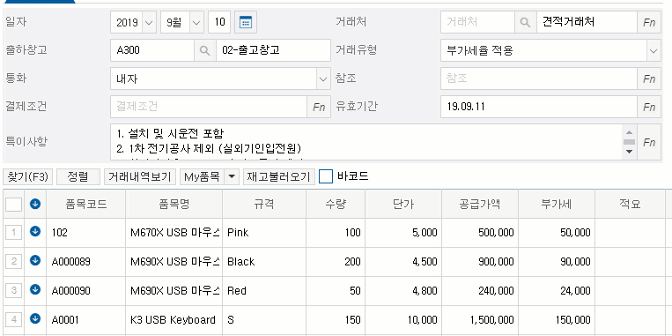
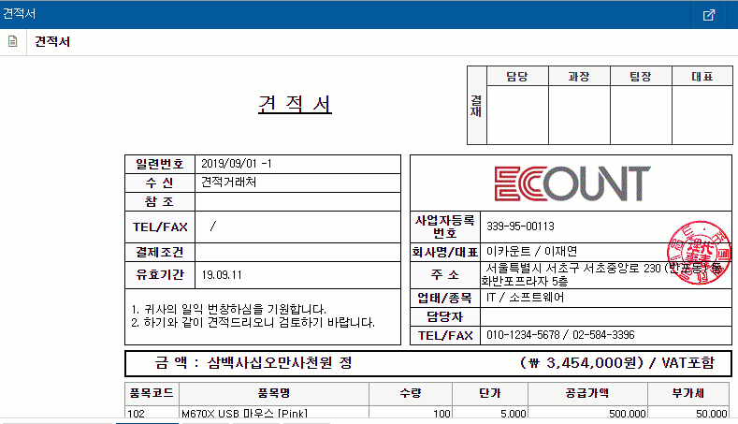
별첨. 견적서 작성
견적서 입력 폼
견적서 출력 폼
제외

Slide 10
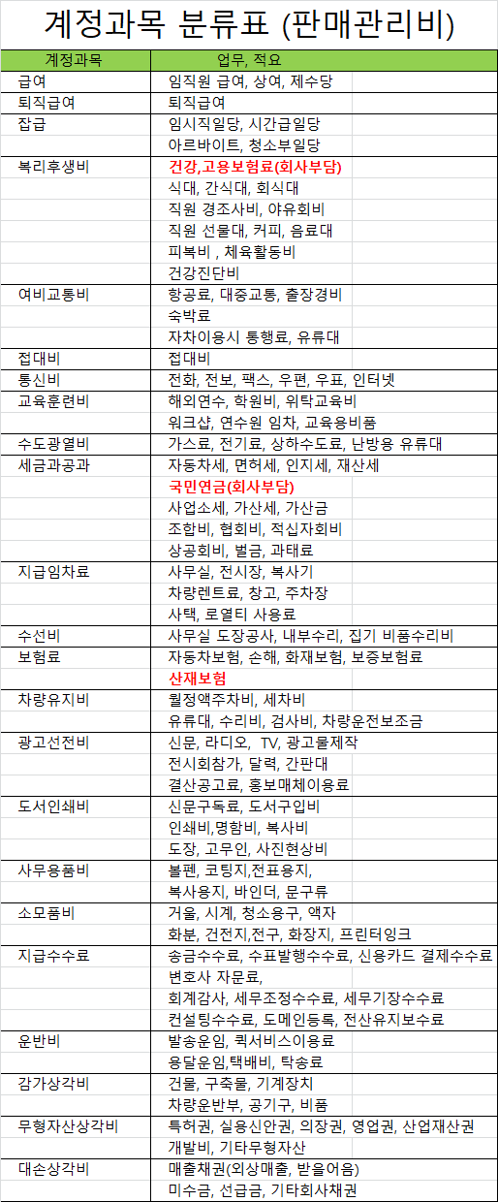
별첨. 계정 과목
계정 과목은 샘플이며
필요 항목 추가
( 예) SCM의 “물풐 발주비” )

Slide 11
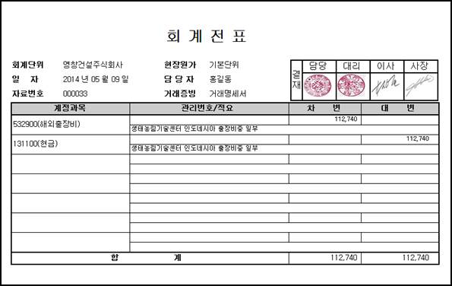
별첨. 회계 전표

